Slide 1
Nacionalinės M. K. Čiurlionio menų mokyklos
9d kl. mok. Pojautos Vilkauskaitės
Projektas
ODISĖJA, ARBA ŽMONIJOS KELIONĖ
Konsultavo: R. Šegždavičienė
2009

Slide 2
ANTIKINĖS GRAIKŲ LITERATŪROS PAMIKLAI
Poemos “Iliada“ ir “Odisėja” datuojamos IX a. pr. m. e.
Jas pasakojo daug asmenų iš kartos į kartą miestuose ir kaimeliuose.
Iš meninio poemų vientisumo sprendžiama, jog jas užrašė vienas autorius - “aklasis”, išmintingasis dainius Homeras.

Slide 3
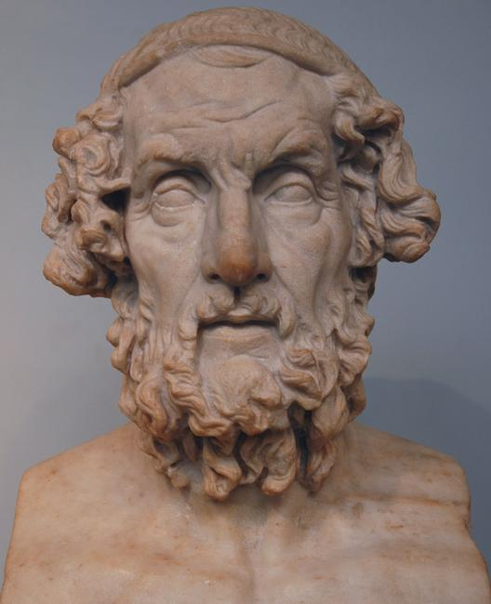
HOMERAS – “AKLASIS” DAINIUS
“Aklumo” aiškinimo versijos:
Manoma, kad jis iš tikrųjų buvo aklas.
Metaforiškas aiškinimas: išskiriamas aklumas, norint pabrėžti labiau “regintį” vidinį pasaulį.

Slide 4
ODISĖJA, ARBA ŽMONIJOS KELIONĖ
SENOVĖS GRAIKŲ DAINIUI HOMERUI IX-X A. PR. KR. PRISKIRIAMA POEMA - TIKRAS PASAULINĖS LITERATŪROS ŠEDEVRAS. PAGRINDINĖ POEMOS TEMA-ODISĖJO GRĮŽIMAS NAMO PO TROJOS KARO. PATYRĘS ĮVAIRIAUSIŲ NUOTYKIŲ, NUGALĖJĘS DAUGYBĘ PAVOJŲ IR PAGUNDŲ, ODISĖJAS LAIMINGAS GRĮŽTA NAMO Į GIMTĄJĄ ITAKĘ, KUR JO LAUKIA IŠTIKIMA ŽMONA PENELOPĖ

Slide 5
ODISĖJOS DALYS
TELEMACHIJA
ODISĖJAS PAS FAJAKUS
ODISĖJO GRĮŽIMAS IR KERŠTAS

Slide 6
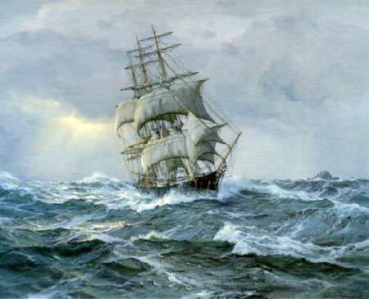
KELIAUJAME SU ODISĖJU IR SUSIPAŽĮSTAME SU DIEVAIS, ŽMONĖMIS IR KARALYSTĖMIS

Slide 7
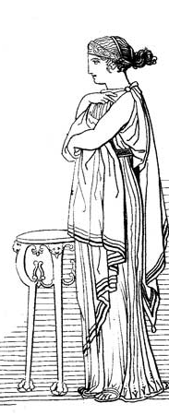
KALIPSĖ
Kalipsė Odisėjui siūlo amžiną jaunystę ir nemirtingumą už pasirinkimą pasilikti gyventi su ja.
Odisėjas nesusižavi nimfos pasiūlymu, o pasirenka žmogišką mirtingąjį gyvenimą su savo ištikimąja žmona Penelope.

Slide 8
LOTOFAGAI – tauta, valganti tik lotoso lapus
Odisėjo bendražygiai, užvalgę lotosų lapų, pamiršta savo gimtinę Itakę (užmarštis).
Odisėjas stiprybės ir valios dėka sugeba išgelbėt apsvaigintus draugus.
Sąsaja su šiandiena: kaip žmonės atitrūksta nuo tikrovės? Gal lotoso vaisiai- narkotikai, alkoholis, kompiuteris?

Slide 9
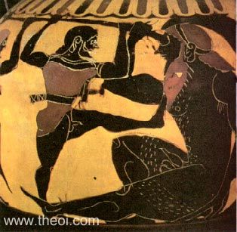
KIKLOPAS - POLIFEMAS
Pražūtingas Odisėjo įgulos išsilaipinimas kiklopų žemėje.
Odisėjo įžvalgumas nesakyti Polifemui savo tikrojo vardo (pranašystė).
Odisėjo sugalvotas išsigelbėjimo iš kiklopo olos planas.

Slide 10
EOLAS – VĖJŲ DIEVAS
Vėjų dievas keičia situaciją.
Kai tikslas beveik pasiektas, matomi gimtinės krantai, įgulos narių neišmanymas ir nepasitikėjimas vadu, pakeičia situaciją negrįžtamai.

Slide 11
LASTRIGONAI
Lastrigonijoje - milžinų karalystėje - žmogaus gyvybė nevertinama.
Nuskandinami 11 Odisėjo laivų su įgula. Lieka tik 1 laivas su Odisėju ir jo bendražygiais.

Slide 12
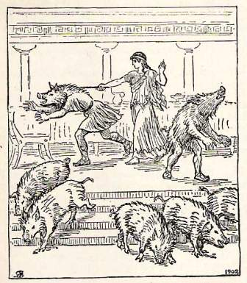
KIRKĖ
Kirkė Odisėjo bendražygius klasta paverčia kiaulėmis.
Dievai padeda Odisėjui apsisaugoti nuo Kirkės burtų.
Norėdamas išgelbėti įgulą, Odisėjas sudaro sutartį su burtininke Kirke.
Odisėjas ir jo bendražygiai, praradę laiko nuovoką, užtrunka burtininkės rūmuose metus.

Slide 13
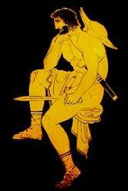
ODISĖJAS HADO KARALYSTĖJE
Odisėjo pagalba mirusiesiems.
Iš Tėbų aiškiaregio Teiresijo Odisėjas sužino savo likimą.
Mirusiosios motinos vėlė primena Odisėjui, jog jo laukia ištikima žmona ir sūnus.

Slide 14
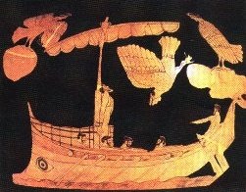
SIRENOS
Kirkė pataria, kaip vyramas apsisaugoti nuo sirenų vilionių.
Odisėjas užburtas sirenų dainavimo.
Tinkamai pasirengusi Odisėjo įgula atlaiko sirenų viliojimą.

Slide 15
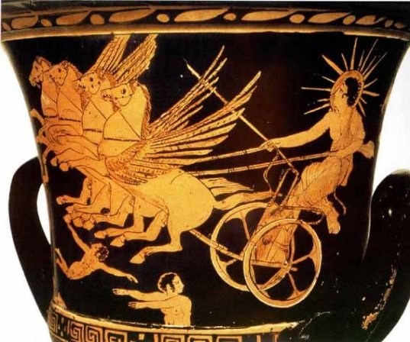
HELIJO SALA
Odisėjo bendražygiai sulaužo taisykles (papjauna Helijo jaučius).
Odisėjo įgulos nariai už nesilaikymą dieviškų taisyklių baudžiami mirtimi.
Iš sudužusio laivo išsigelbsti tik Odisėjas.

Slide 16
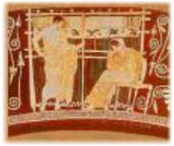
GRĮŽIMAS NAMO
Taiki fajakų tauta, išgirdusi Odisėjo pasakojimus, padeda jam grįžti namo.
Sugrįžęs į savo karalystę ir norėdamas išsiaiškinti susidariusią situaciją, Odisėjas apsimeta elgeta.
Odisėjas, padedamas Atėnės, atstato tvarką savo karalystėje.

Slide 17
SIMBOLIAIS TAPĘ POEMOS VEIKĖJAI:
Penelopė (Odisėjo žmona) – ištikimybės simbolis.
Odisėjo klajonės ir pastangos grįžti į gimtąją Itakę – sugrįžimo į tėvynę simbolis.
Sirenos – vyrų vilioklės.
Kalipsė – amžinos jaunystės ir nemirtingumo simbolis.
Odisėjas – amžino kovotojo, vyriškumo simbolis.
Odisėja – grįžimas namo.

Slide 18
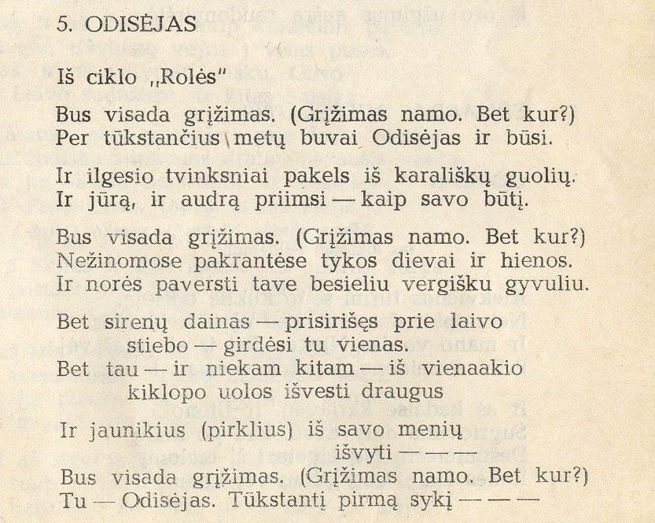
ODISĖJO TEMA POEZIJOJE

Slide 19
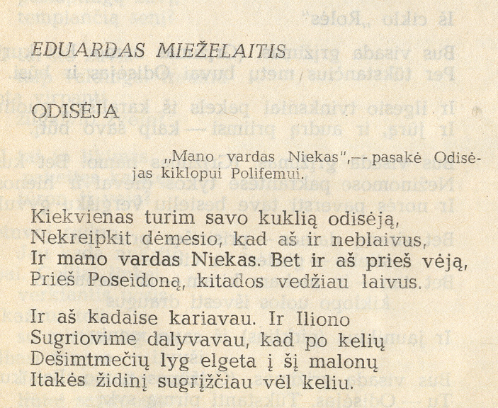
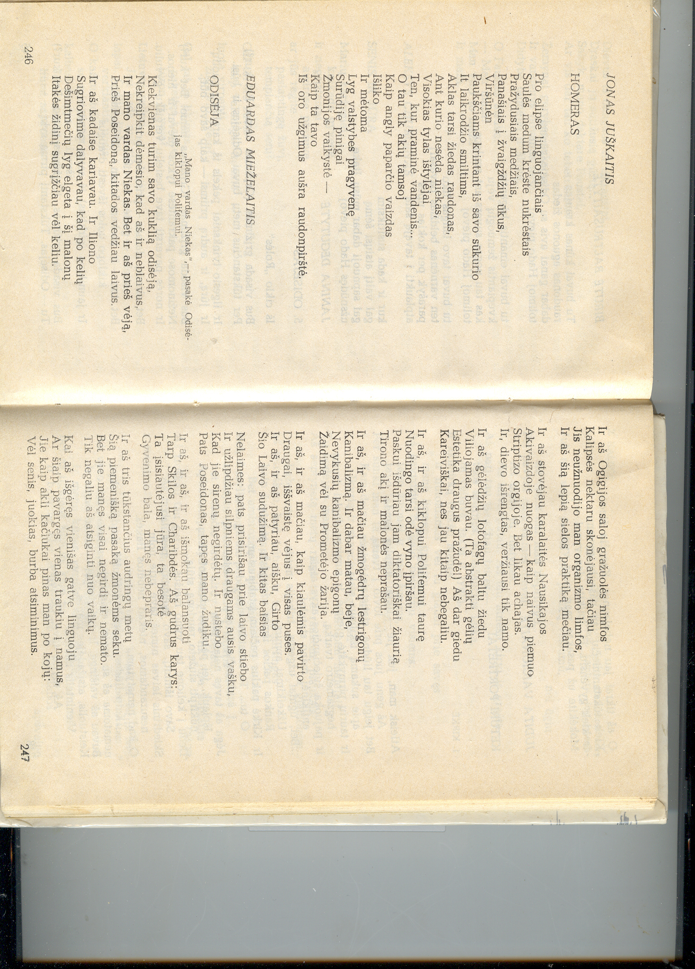

Slide 20
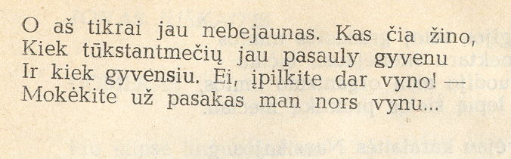

Slide 21
LITERATŪROS SĄRAŠAS:
Homeras. Odisėja. Vilnius, 1997.
Paulauskienė M. Poezijos posme gyvi. Kaunas, 1984.
Lt.wikipedija.org
Mokslai.lt
www.rasyk.lt
www.astronomija.inf
www.fromoldbooks.org
www.paleothea.com
www.mlahanas.de
www.kirkosiaura.fi
Go.chigwell-sholl.org
www.youtube.com
www.google.lt
www.theol.com

